Slide 1

花样黑白棋AI
程序设计基础实验
161130118
尹浚宇

Slide 2
Content
01
需求分析
02
数据结构
算法设计
03
04
拓展功能
算法详解
05

Slide 3
First Part
{需求分析}

Slide 4
Part 1 /
需求分析
主要目标
实现一个黑白棋AI
在本地维护一个棋盘能记录当前的对弈情况;
接受服务器发回的消息并能根据该消息更新本地棋盘;
根据当前的棋盘状态选择下棋位置, 尽可能保证获胜;
将每一步的棋局信息保存到文件,方便赛后复盘观看.

Slide 5
Part 1 /
需求分析
01
02
03
主要函数
基本功能
拓展功能
Step函数
HandleMessage函数
saveChessBoard函数
initChessBoard函数
Step函数
产生合法落子位置
handleMessage函数
根据服务器回信更新棋盘
initChessBoard函数
初始化棋盘
saveChessBoard函数
打印棋谱
Step函数
在保证下对的情况下
尽可能取得胜利

Slide 6
Second Part
{数据结构}

Slide 7
Part 2 /
数据结构
结构分析
结构设计
棋盘的规模为8x8, 棋盘以左下角为原点, 从0开始计数.
每一个格子有多种状态, 包括未落子, 黑子, 白子, 当前可落子, 当前禁手.
需要根据新的落子信息更新棋盘
需要初始化棋盘
需要将当前棋盘状态保存到文件
采用一个8x8的二维字符数组表示棋盘
O表示未落子
B表示黑子
W表示白子
Y表示当前可落子
P表示禁手
提供Update, initial, save三个函数完成对棋盘的操作

Slide 8
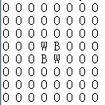
Part 2 /
数据结构
棋盘示意图
同时用两个变量记录当前棋盘上黑棋白棋各自的数量
结构示意图
ClientSocket
ChessBoard
Revesi

Slide 9
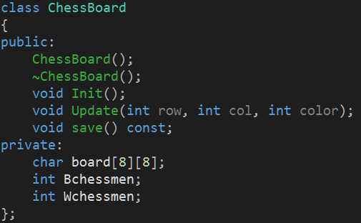
Part 2 /
数据结构
ChessBoard声明
Notes:
9

Slide 10
Third Part
{算法设计}

Slide 11
Part 3/
算法设计
初始化棋盘
产生落子位置
(step函数)
核心流程
直到该轮结束
将落子发给服务器
根据反馈更新棋盘(2次)
(handlemessage函数)
以执黑一轮为例
保存棋盘到本地
(saveChessBoard函数)
Notes:
11

Slide 12
Part 3 /
算法设计
规则分析
合法的棋定义为: 在一个空格新落下的棋子, 并且一定要翻转对手一个或多个棋子.
翻转: 新落下的棋子与棋盘上已有的同色棋子间, 对方被夹住的所有棋子都要翻转过来. 可以是横着夹，竖着夹，或者斜着夹。夹住的位置上必须全部是对手的棋子，不能有空格或自己的棋子。
如果不存在任何可以走的位置，默认跳过本回合.
计分规则：
胜利方将获得场上额外的棋子个数的分数
每超时一次(超过5s), 对方选手得10分
每下错一步棋子, 对方选手得10分
最后根据总分评价胜利的选手, 如果两个选手得分一致, 用时短的获胜
特殊规则:
一方落子之后, 下一回合对方不能在新落子位置的前后左右四个格子落子.
禁手只有一回合有效.
Notes:
12

Slide 13
Part 3/
算法设计
根据落子位置正确翻转棋子
所需功能
正确标识出当前可落子位置
遍历当前可落子位置, 选择最优策略
每产生一个新子, 分别扫描新子所在的行, 列, 左右斜线, 以判断翻转情况
解除上一回合禁手, 设置新禁手, 并扫描整个棋盘标出可落子位置
遍历可落子位置, 采用合适的搜索策略, 在避免超时的情况下, 尽量优化下法
Notes:
13

Slide 14
Part 3 /
算法设计
每产生一个非法棋子, 对方将+10分, 所以首要目标是准确判断可落子区域.
若无可落子区域, 则返回(-1,-1),这样虽然避免了产生非法棋子, 但是却空过了一回合, 所以在行棋中, 也应该尽量避免空过的情况发生.
在所有的可落子区域类, 选择一个收益最大的位置.
(关于收益的分析见下张PPT和拓展功能)
基本目标

Slide 15
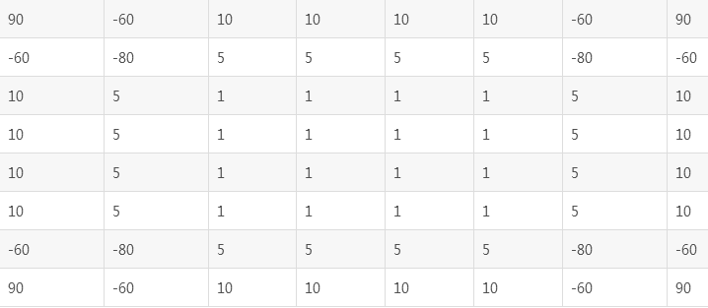
Part 3 /
算法设计
在下棋游戏中, 每一步一般都有很多位置可供选择.
为了获得胜利, 需要做出一个最优选择.
一种朴素的想法是, 每一步都选择局部最优解,
在黑白棋中即每一步都选择能翻转最多数量对方棋子的下法.
但是, 每一步都选择局部最优解, 一般并不会产生全局最优解, 往往还会产生很差的结局.
对朴素的想法的一个简单的改进是: 根据下黑白棋的经验, 引入评估表.
评估表根据经验量化展示了每个位置的优劣程度, 是一种经验数据.
在基本算法中, 可在可行域中选择评估值最高的位置下子.
若评估值相同, 则选择能吃掉对方最多棋子的位置下子.
一个简单的评估表如下:
Notes:
15

Slide 16
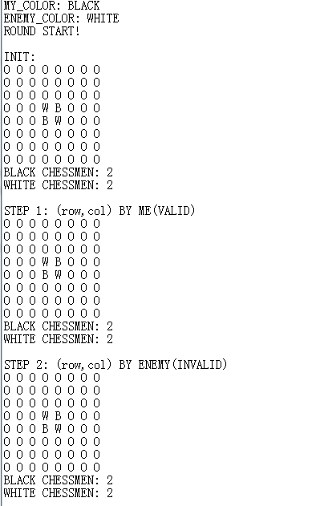
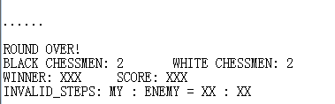
Part 3 /
算法设计
本地棋谱
设计如下
打印棋谱
表头和表尾部分由服务器消息确定
中间棋谱由棋盘类提供保存功能
Notes:
16

Slide 17
Fourth Part
{拓展功能}

Slide 18
Part 4/
拓展功能
落子策略分析
在基本功能的算法中, 我们只考虑的当前的局面, 并没有继续往下搜索.
根据下棋的经验可知, 评价一个人棋力高低往往可用能往后推算的步数作为标准.
AI也是如此, 若想提高AI的胜率, 可以对当前局面每一种下法生成的子局面进行判断, 从中选择一个最优的结果. 展开的层数越深, 选择的解就越接近全局最优解.
除去搜索外的因素, 评估也是影响AI胜率的一大因素. 在基本功能里, 我们采用了评估表作为评估的依据, 这是一种静态的评估方法, 在实际对弈中, 效果不太理想. 因此, 可考虑进一步优化评估函数, 可根据当前局面, 动态生成可行域的评估值.
综上, 搜索和评估应该是影响AI胜率的主要因素.
Notes:
18

Slide 19
Part 4/
拓展功能
博弈者的策略搜索过程可以用树结构表示, 称之为博弈树.
在博弈问题中, 每一步都可选择多种方案, 因此会生成十分庞大的博弈树.
在时间空间的限制下, 试图通过直到终局的搜索而得到最好的一步棋是不可能的.
因此只能往前搜索有限的步数, 最基本的搜索策略称为极小极大搜索.
搜索模块
在极大极小搜索的过程中, 为了能达到尽可能深的搜索层数,
可使用alpha-beta剪枝算法, 省略对不必要结点的搜索.
Notes:
19

Slide 20
Part 4 /
拓展功能
评估模块
对一个局面的评分可由评估表, 行动力等多方面因素组成.
由于对黑白棋的不了解, 只采用这两个因素生成评估函数.
行动力可量化为: 我方可落子区域 – 对方可落子区域.
最后的评估值可用该点在评估表上的值与行动力的线性组合生成.
对于线性组合中的两个参数, 可在后期根据效果调整.
Notes:
20

Slide 21
Fifth Part
{算法详解}

Slide 22
Part 5 /
算法详解
经过多方面的考虑, 最终的AI由以下三个模块组成:
动态调参模块
博弈树搜索模块
棋局评估模块
大致框架如图:
CallAI
根据步数调整
搜索层数和评估参数
AISearch
采用负值极大+PVS实现
Eval
对整个棋盘情况进行评估
(由棋盘类提供接口)
其中CallAI和Eval归入评估模块, AISearch归入搜索模块

Slide 23
Part 5 /
算法详解
搜索模块
该AI采用的搜索算法基于极大极小搜索和alpha-beta剪枝
在极大极小搜索环节采用负值极大算法统一了对极大和极小结点的处理
该处理不会提高搜索效率, 只减少了代码量.
剪枝效率是影响搜索效率的一大因素, 该AI采用了改进的剪枝算法PVS,
(可能)提高了剪枝效率.

Slide 24
Part 5 /
算法详解
PVS
算法思路
渴望搜索是一种为了缩小搜索范围而实现的算法，它的原理是将alpha-beta剪枝看作是一种对求解的范围不断缩小的过程。在一定的范围里面，如果能够精确预计搜索将会得到的值,那么搜索的效率是可以大大提高的，在极限情况下，如果预计的完全准确,那么剪枝的效率将和原来的树的总节点数相同。但是,显然这样的预计是不可能的，所以渴望搜索将预计的结果增加一个范围,来加强搜索命中的概率。
极小窗口搜索根据完全搜索第一个节点作为估计值，它的优点就在于, 它有一个保留的最小值，也就是说在最好的情况下第一个节点就是最优解行动带来的, 那么它也就是树的最优值。极小窗口搜索会带来效率的一定增加，而且可以避免渴望搜索的一些问题。

Slide 25
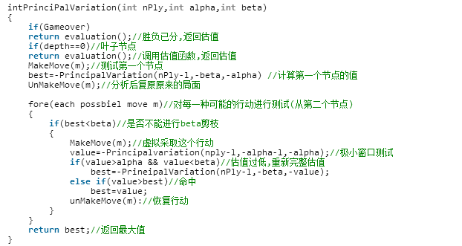
Part 5 /
算法详解
PVS伪代码描述

Slide 26
Part 5 /
算法详解
评估模块
鉴于本次实验搜索算法可优化的余地不高(应该只是我菜),
我认为提高AI胜率的重头戏应该在评估模块.
在阅读了网上的大量资料(菜鸡不会下棋)以及和大佬的切磋(被虐)中,
我引入了以下多个评估因素:
黑白子比例, 四个角子, 临近角的十二个位置, 内部稳定子, 边稳定子,
行动力, 静态评估表, 潜在行动力.
最终的评估值是由以上因素乘上对应系数线性组合得到的.
在CallAI中根据当前步数不同, 调整各因素所占的比例, 并在终局时将
搜索层数由6层加到10层.

Slide 27
Part 5 /
算法详解
各因素介绍:
黑白子比例: 黑子or白子占所有子的百分比
角子: 4个角上的棋子
近角子: 角周围的三个空位, 对角线上的空位权重是另外两个的2倍
内部稳定子: 周围所有位置都不空的位置(必要条件)
边稳定子: 周围四条边上的子, 之前占的边越长, 边上空位权重越大
行动力: 能走的位置
静态评估表: 根据经验给出的每个位置的好坏
潜在行动力: 对方棋子周围的空位 – 禁手位置

Slide 28
Part 5 /
算法详解
调参思路:
开局时基本不会形成稳定子, 所以开局时不计算稳定子估值
黑白子比例是终局时为了多吃对方子设定的参数, 开局权重很低.
开局时重点在位置的评估, 调高评估表的权重
随着棋局进行, 逐步降低行动力和潜在行动力的权重,
加入对稳定子的评估, 鼓励AI抢边抢角, 并降低评估表的权重, 这样可以避免AI盲目选择经验位置.
进入终局阶段, 调高黑白子比例参数, 并将搜索层数扩大到10, 调低
近角位置的权重, 鼓励AI多吃对方的子, 并可以适当的弃角来换取更大的利益.

Slide 29
Part 5 /
算法详解
其他事项:
参数的确定是在和大佬的切磋中逐步调整的,
由于人工调参的局限性, 后续可采用机器学习的思想实现自动调参
另外数据结构可以采用更高效的位棋盘形式, 达到增加搜索层数的目的.

